Slide 1

IOT-BASED DRINKING WATER QUALITY MONITORING SYSTEM WITH ESP32 AND REAL-TIME DATA VISUALIZATION ON THINGSPEAK AND AWS

Slide 2




GROUP MEMBER
ANH KIET
BAO NGOC
THANH VY

Slide 3
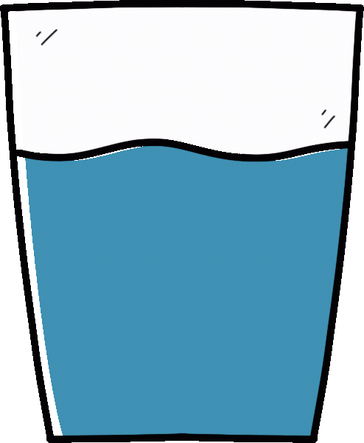
1
1. ĐẶT VẤN ĐỀ
1.1 Mô tả vấn đề: Vì sao cần giám sát chất lượng nước?
Nước uống là một yếu tố quan trọng đối với sức khỏe con người. Tuy nhiên, chất lượng nước có thể bị ảnh hưởng bởi nhiều yếu tố như ô nhiễm môi trường, chất lượng xử lý nước, và hệ thống dẫn nước. Việc giám sát chất lượng nước giúp đảm bảo nước đạt tiêu chuẩn an toàn, phát hiện sớm tình trạng ô nhiễm và kịp thời xử lý.

Slide 4

1.2 Lợi ích
Giám sát chất lượng nước giúp xác định các chất gây ô nhiễm
Giám sát thời gian thực, phát hiện sự cố nhanh chóng
Cải thiện hiệu quả trong xử lý nước.
2
1.3 Mục đích
Dự án giám sát chất lượng nước theo thời gian thực bằng cảm biến nhiệt độ và độ dẫn điện (EC), hiển thị dữ liệu trên OLED, Thingspeak, AWS IoT và cảnh báo khi nước không an toàn. Hệ thống tự động hóa giám sát, giảm kiểm tra thủ công, hỗ trợ từ xa và hướng tới ứng dụng AI dự đoán chất lượng nước.

Slide 5

3
2. NGUYÊN LÝ HOẠT ĐỘNG CỦA HỆ THỐNG
2.1 Tìm hiểu về khái niệm IoT (Internet of Things)
* Khái niệm:
- Internet of Things (IoT) là mạng lưới các thiết bị kết nối và trao đổi dữ liệu với nhau và đám mây, thường tích hợp cảm biến, phần mềm, máy móc kỹ thuật số và vật dụng tiêu dùng.
- IoT cho phép truyền dữ liệu mà không cần tương tác trực tiếp, giúp các tổ chức vận hành hiệu quả, cải thiện dịch vụ, hỗ trợ ra quyết định và tăng giá trị kinh doanh.

Slide 6
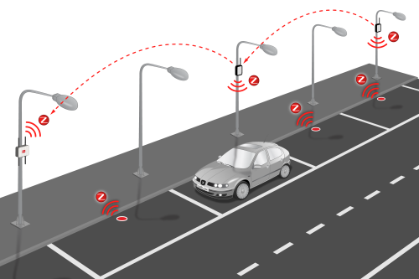
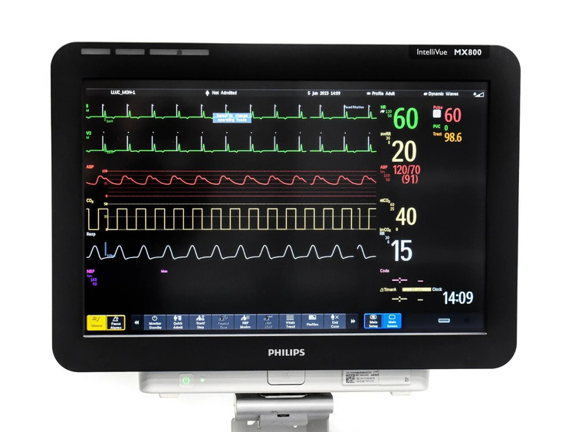
Ví dụ về ứng dụng IoT:
4
+ Healthcare IoT - IoMT: Thiết bị đeo thông minh như smartwatch, máy đo huyết áp thu thập dữ liệu sức khỏe và gửi trực tiếp đến bác sĩ.
Ví dụ: Philips Healthcare phát triển hệ thống giám sát bệnh nhân từ xa, giúp bác sĩ theo dõi mà không cần gặp trực tiếp.
+ Smart Cities: IoT hỗ trợ giám sát giao thông, quản lý năng lượng và chất lượng không khí.
Ví dụ: Barcelona triển khai cảm biến IoT tối ưu đèn đường, bãi đỗ xe, giúp giảm ùn tắc và tiết kiệm năng lượng.

Slide 7
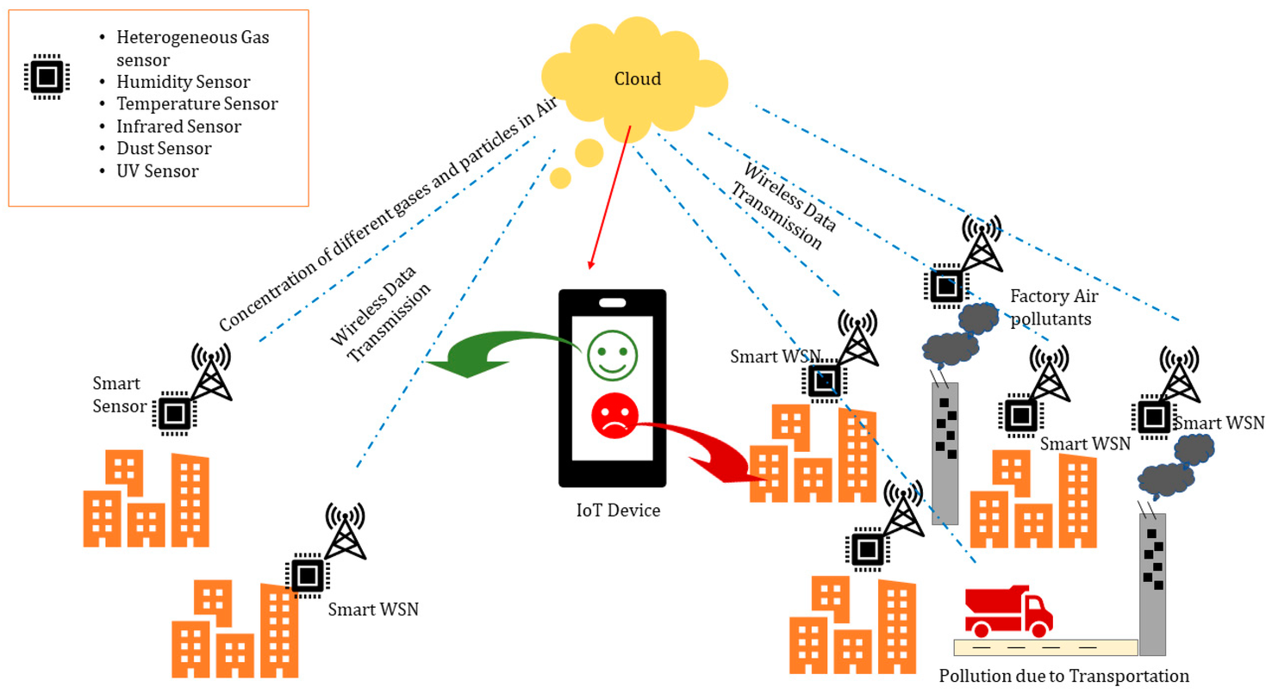


Ví dụ về ứng dụng IoT:
* Ứng dụng IoT trong giám sát môi trường:
-IoT thu thập dữ liệu từ cảm biến về chất lượng không khí, nước, nhiệt độ, độ ẩm,... để đánh giá môi trường và cảnh báo sớm.
Giám sát chất lượng nước: Cảm biến đo pH, độ đục, độ dẫn điện (EC/TDS), clo giúp đánh giá chất lượng nước.
Các ứng dụng khác: Giám sát không khí, cảnh báo cháy rừng, thiên tai, quản lý rác thải và năng lượng.
5

Slide 8
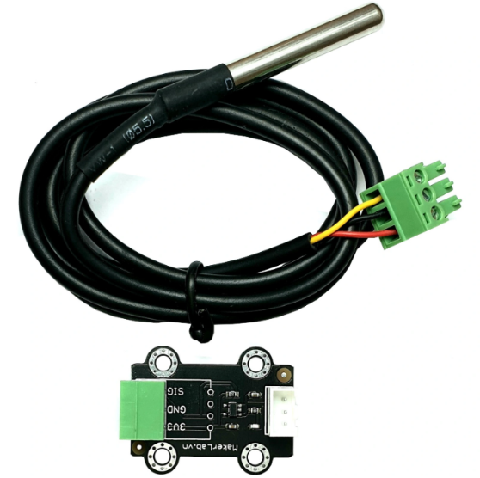
2.2 THU THẬP DỮ LIỆU
6
Chức năng
Đo nhiệt độ nước với độ chính xác cao
Nguyên lý hoạt động
DS18B20 là một cảm biến nhiệt độ kỹ thuật số, giao tiếp với vi điều khiển qua giao thức 1-Wire (1 dây)
Đo nhiệt độ trong khoảng từ -55°C đến +125°C với độ chính xác ±0.5°C trong phạm vi từ -10°C đến +85°C
Khi được kích hoạt, cảm biến gửi tín hiệu nhiệt độ dưới dạng dữ liệu số về ESP32 để xử lý
Có thiết kế chống nước
DS18B20

Slide 9
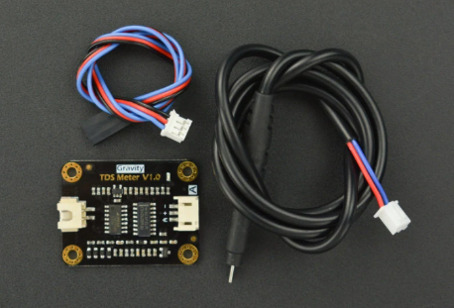
2.2 THU THẬP DỮ LIỆU
7
Chức năng
Đo tổng lượng chất rắn hòa tan trong nước (TDS) để đánh giá chất lượng nước.
Nguyên lý hoạt động
TDS Sensor
Cảm biến đo độ dẫn điện (Electrical Conductivity - EC) của nước, sau đó chuyển đổi giá trị này thành TDS (Total Dissolved Solids - Tổng chất rắn hòa tan).
Nước có càng nhiều ion hòa tan (muối khoáng, kim loại, tạp chất), độ dẫn điện càng cao.

Slide 10
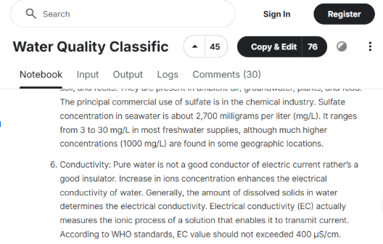




8
Theo tiêu chuẩn WHO, EC không được vượt quá 400 μS/cm (0.4 mS/cm) để đảm bảo nước an toàn.
WHAT IS THE BEST TEMPERATURE TO DRINK WATER
The best temperature for drinking water is room temperature (20°C / 68°F) for maximum flavour, or chilled cold (6°C/ 43°F) for maximum refreshment.

Slide 11

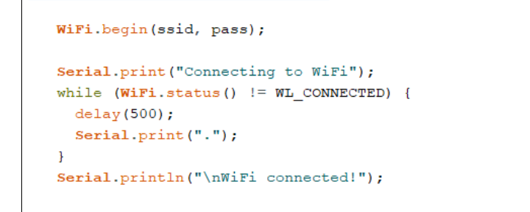
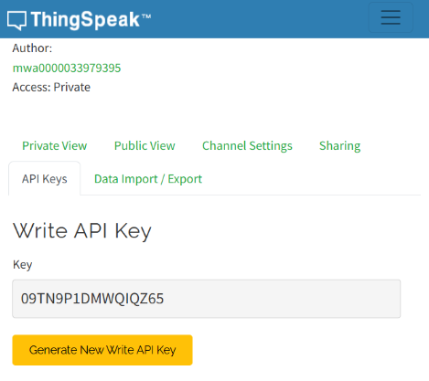
2.3 ESP32 XỬ LÝ VÀ GỬI DỮ LIỆU LÊN THINGSPEAK
9
*Kết nối WiFi để gửi dữ liệu lên Thingspeak
apiKey: Mã API để gửi dữ liệu lên ThingSpeak.
ESP32
- ssid và pass là tên mạng WiFi và mật khẩu được khai báo trước đó.
- WiFi.begin(ssid, pass) bắt đầu kết nối ESP32 với mạng WiFi.
- WiFi.status() kiểm tra trạng thái kết nối WiFi:Nếu khác WL_CONNECTED, nghĩa là chưa kết nối thành công.
- Vòng lặp while chạy liên tục đến khi ESP32 kết nối được với WiFi.

Slide 12
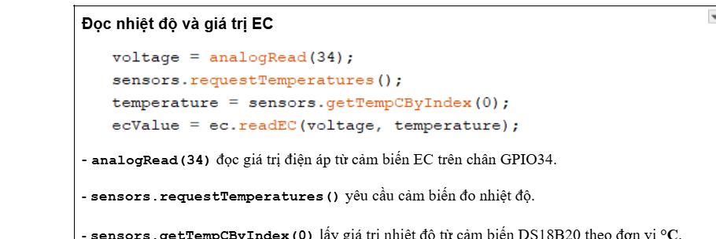
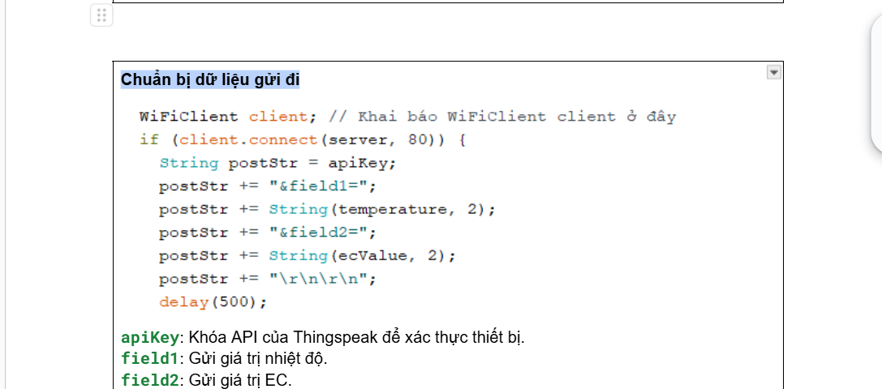


2.3 ESP32 XỬ LÝ VÀ GỬI DỮ LIỆU LÊN THINGSPEAK
10
*Đọc nhiệt độ và giá trị EC
*Chuẩn bị dữ liệu gửi đii
analogRead(34) đọc giá trị điện áp từ cảm biến EC trên chân GPIO34.
sensors.requestTemperatures() yêu cầu cảm biến đo nhiệt độ.
sensors.getTempCByIndex(0) lấy giá trị nhiệt độ từ cảm biến DS18B20 theo đơn vị °C.
ec.readEC(voltage, temperature) chuyển đổi điện áp thành giá trị độ dẫn điện (EC), biểu thị chất lượng nước.
ESP32
apiKey: Khóa API của Thingspeak để xác thực thiết bị.
field1: Gửi giá trị nhiệt độ.
field2: Gửi giá trị EC.

Slide 13
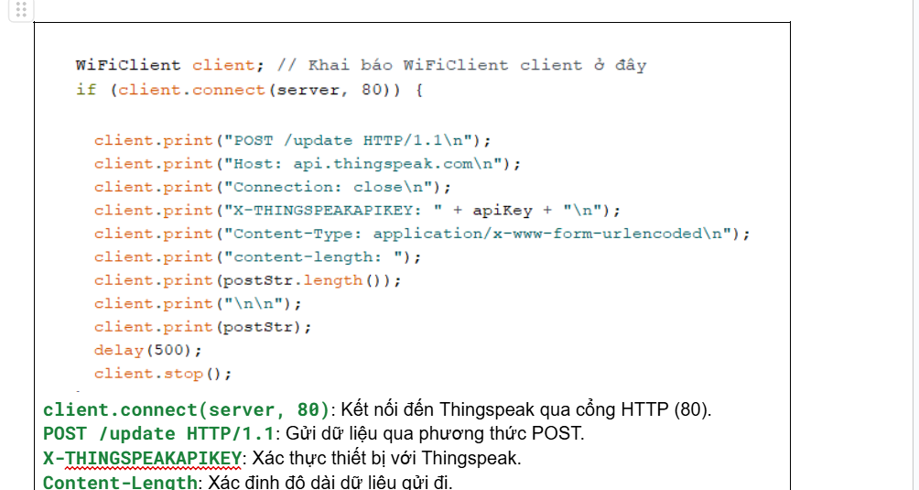

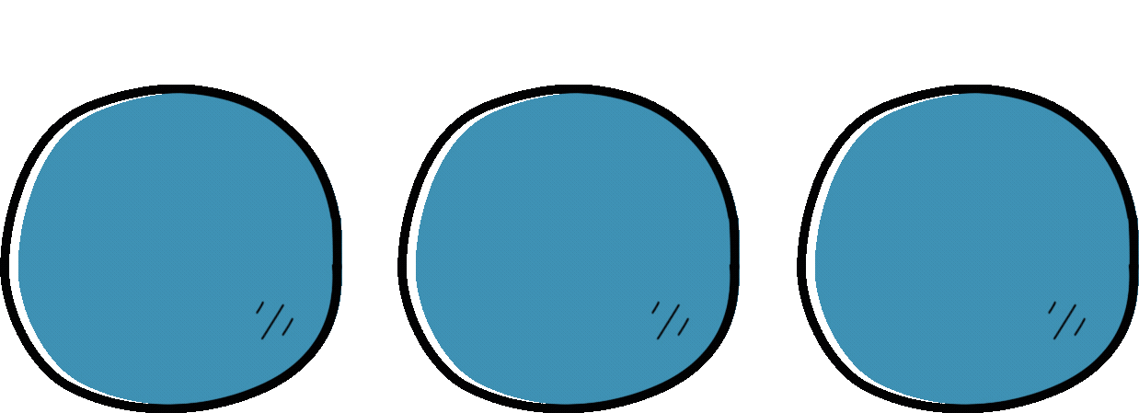

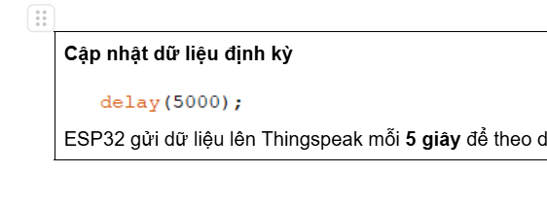
2.3 ESP32 XỬ LÝ VÀ GỬI DỮ LIỆU LÊN THINGSPEAK
11
*Thiết lập kết nối HTTP và gửi dữ liệu
client.connect(server, 80): Kết nối đến Thingspeak qua cổng HTTP (80).
POST /update HTTP/1.1: Gửi dữ liệu qua phương thức POST.
X-THINGSPEAKAPIKEY: Xác thực thiết bị với Thingspeak.
Content-Length: Xác định độ dài dữ liệu gửi đi.
client.stop(): Ngắt kết nối sau khi gửi dữ liệu.
ESP32
*Cập nhật dữ liệu định kỳ
ESP32 gửi dữ liệu lên Thingspeak mỗi 5 giây để theo dõi liên tục

Slide 14


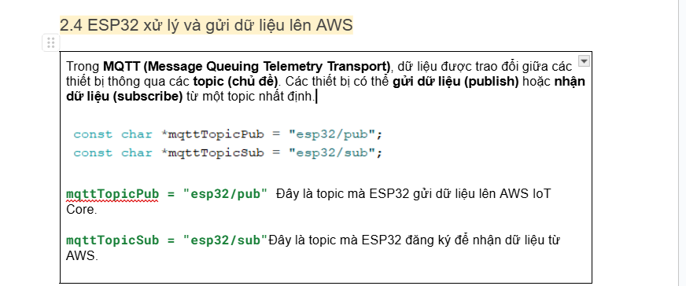
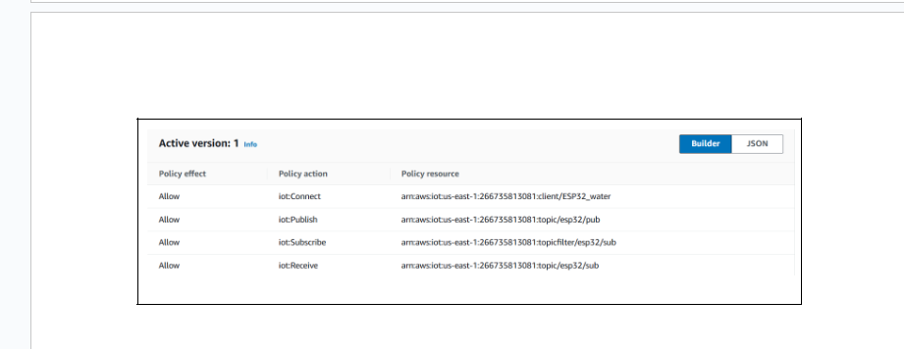

2.4 ESP32 xử lý và gửi dữ liệu lên AWS
12
Trong MQTT (Message Queuing Telemetry Transport), dữ liệu được trao đổi giữa các thiết bị thông qua các topic (chủ đề). Các thiết bị có thể gửi dữ liệu (publish) hoặc nhận dữ liệu (subscribe) từ một topic nhất định.
mqttTopicPub = "esp32/pub" Đây là topic mà ESP32 gửi dữ liệu lên AWS IoT Core.
mqttTopicSub = "esp32/sub" Đây là topic mà ESP32 đăng ký để nhận dữ liệu từ AWS.

Slide 15

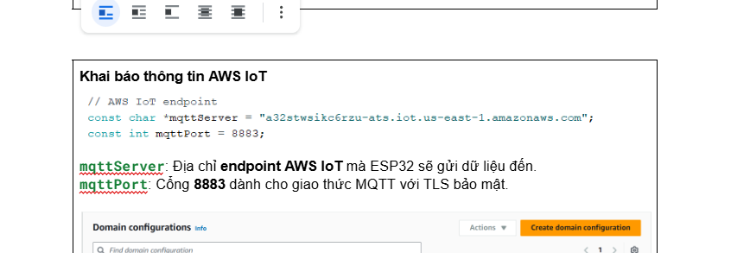
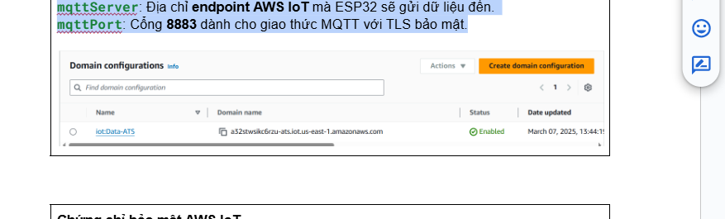

2.4 ESP32 xử lý và gửi dữ liệu lên AWS
13
*Khai báo thông tin AWS IoT
mqttServer: Địa chỉ endpoint AWS IoT mà ESP32 sẽ gửi dữ liệu đến.
mqttPort: Cổng 8883 dành cho giao thức MQTT với TLS bảo mật.

Slide 16



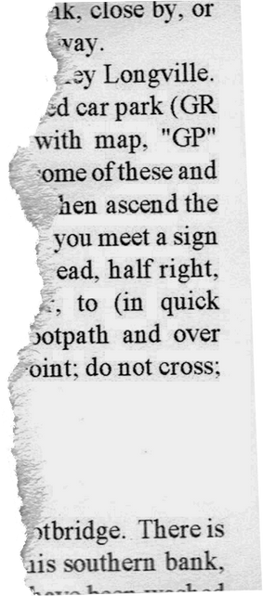

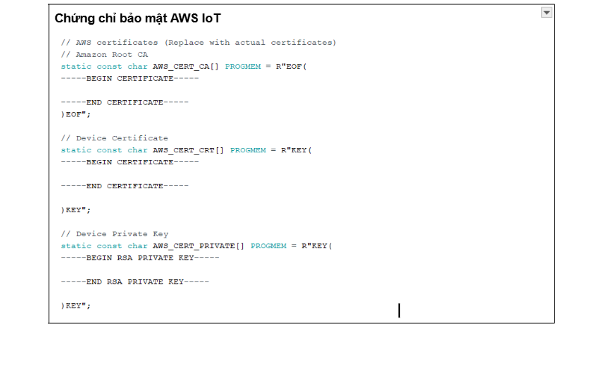
14
2.4 ESP32 xử lý và gửi dữ liệu lên AWS
*Chứng chỉ bảo mật AWS IoT
- Các chứng chỉ này được cấp khi đăng ký thiết bị trên AWS IoT Core.
- ESP32 sẽ sử dụng chúng để xác thực an toàn khi kết nối với AWS.

Slide 17
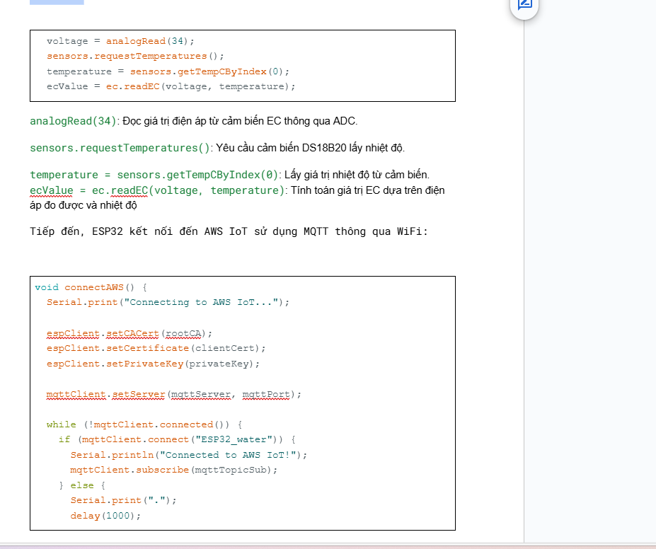

2.4 ESP32 xử lý và gửi dữ liệu lên AWS
15
1
Trước tiên, ESP32 lấy dữ liệu nhiệt độ từ cảm biến DS18B20 và giá trị EC từ cảm biến đo độ dẫn điện
analogRead(34): Đọc giá trị điện áp từ cảm biến EC thông qua ADC.
sensors.requestTemperatures(): Yêu cầu cảm biến DS18B20 lấy nhiệt độ.
temperature = sensors.getTempCByIndex(0): Lấy giá trị nhiệt độ từ cảm biến.
ecValue = ec.readEC(voltage, temperature): Tính toán giá trị EC dựa trên điện áp đo được và nhiệt độ

Slide 18
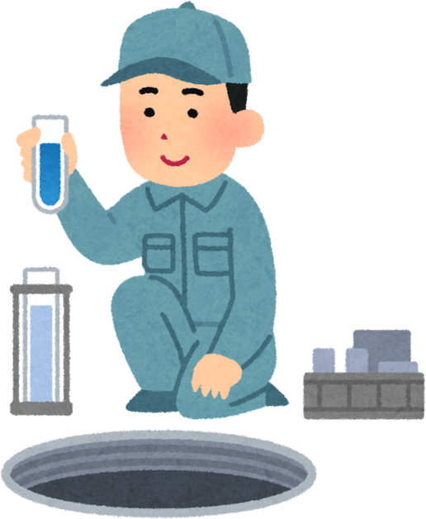
2.4 ESP32 xử lý và gửi dữ liệu lên AWS
16
2
Tiếp đến, ESP32 kết nối đến AWS IoT sử dụng MQTT thông qua WiFi:
espClient.setCACert(rootCA);, espClient.setCertificate(clientCert);, espClient.setPrivateKey(privateKey);: Thiết lập chứng chỉ bảo mật để kết nối đến AWS.
mqttClient.setServer(mqttServer, mqttPort);: Cấu hình địa chỉ MQTT broker (AWS IoT).
Nếu kết nối thành công, ESP32 đăng ký nhận dữ liệu từ topic esp32/sub.

Slide 19
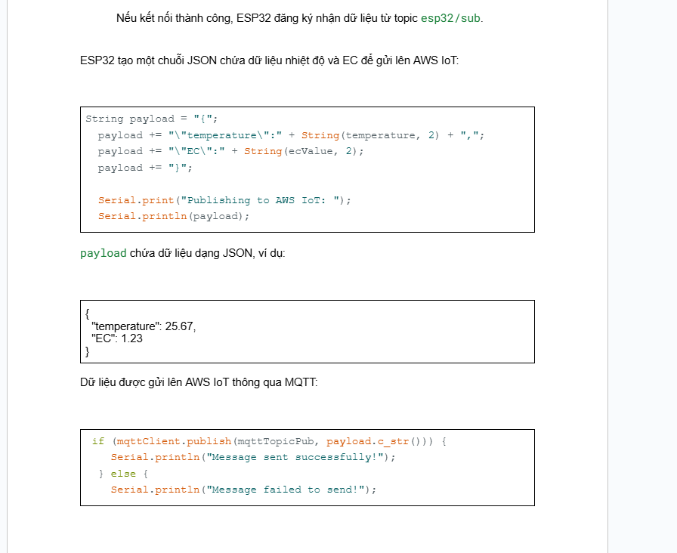

2.4 ESP32 xử lý và gửi dữ liệu lên AWS
17
3
ESP32 tạo một chuỗi JSON chứa dữ liệu nhiệt độ và EC để gửi lên AWS IoT:
payload chứa dữ liệu dạng JSON, ví dụ:
Dữ liệu được gửi lên AWS IoT thông qua MQTT:
mqttClient.publish(mqttTopicPub, payload.c_str()): Gửi dữ liệu JSON lên topic esp32/pub của AWS IoT.
Nếu gửi thành công, ESP32 sẽ in "Message sent successfully!", nếu không, in "Message failed to send!".

Slide 20
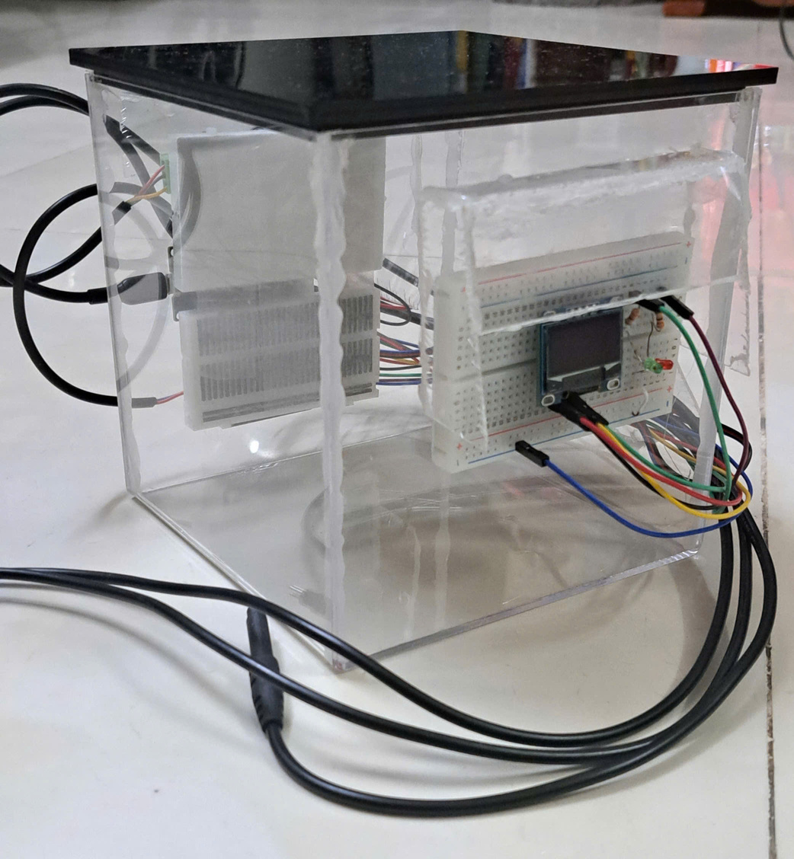
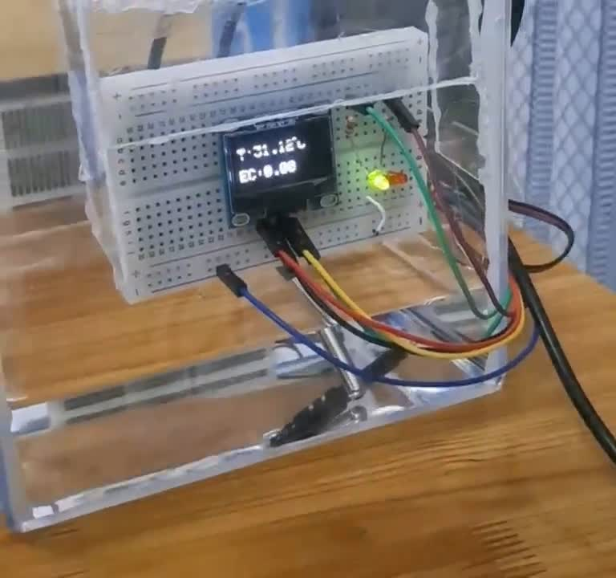
18
3. KẾT QUẢ VÀ ĐÁNH GIÁ
3.1 Mô hình hoàn thiện

Slide 21
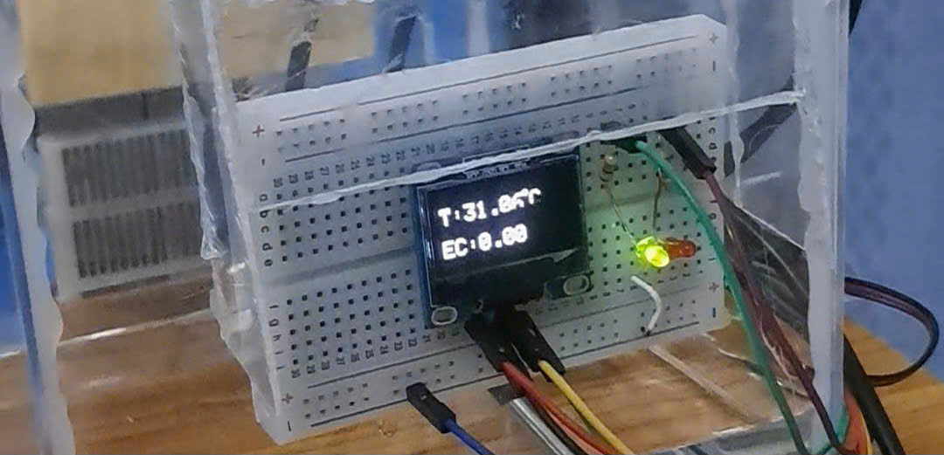
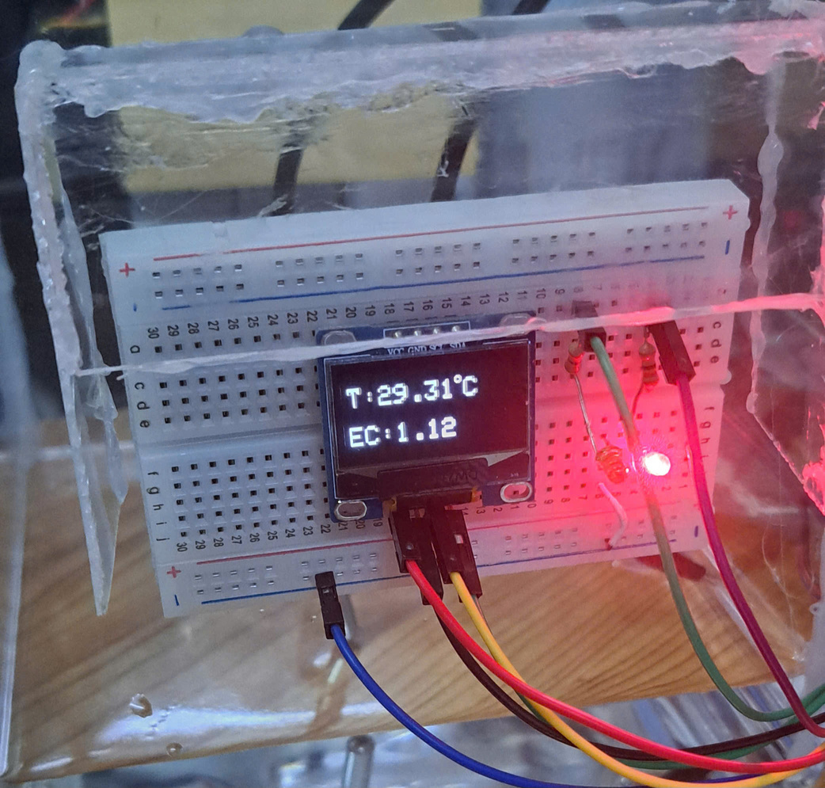
19
3. KẾT QUẢ VÀ ĐÁNH GIÁ
3.2 Hiển thị dữ liệu thực tế từ hệ thống.
* Hiển thị trên OLed:
Kết quả thử nghiệm nước lọc:
Kết quả thử nghiệm nước máy:

Slide 22

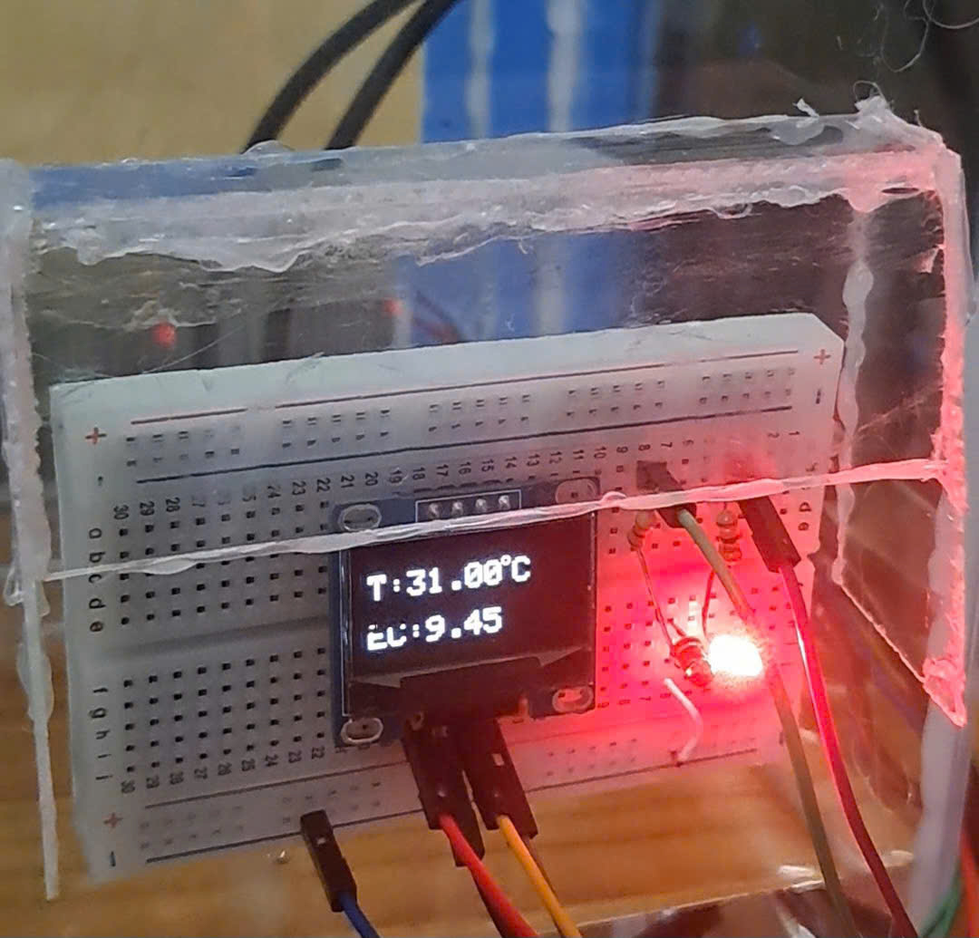
20
3. KẾT QUẢ VÀ ĐÁNH GIÁ
3.2 Hiển thị dữ liệu thực tế từ hệ thống.
Kết quả thử nghiệm khi cho muối vào nước:

Slide 23
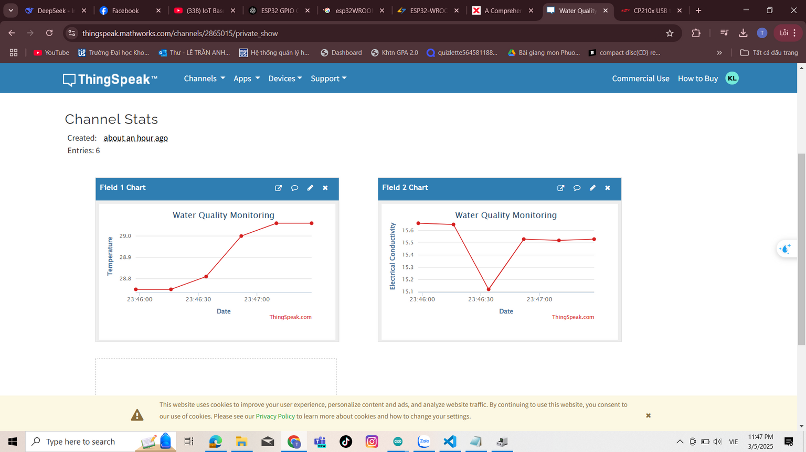
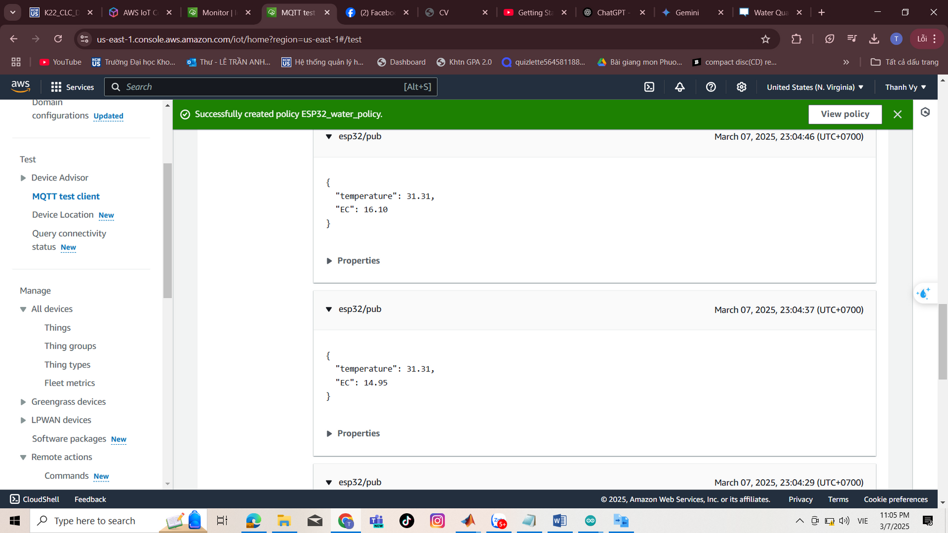
21
3. KẾT QUẢ VÀ ĐÁNH GIÁ
3.2 Hiển thị dữ liệu thực tế từ hệ thống
* Hiển thị trên ThingSpeak:
* Hiển thị trên AWS:

Slide 24
*NHẬN XÉT
22
2 cảm biến đo nhiệt độ và giá trị EC có độ chính xác cao so với điều kiện môi trường thực tế.
Dữ liệu hiển thị trên AWS và ThingSpeak khớp với màn hình OLED, cho thấy hệ thống truyền dữ liệu hoạt động ổn định.
* SO SÁNH GIỮA THINGSPEAK VÀ AWS IOT
Tiêu chí | ThingSpeak | AWS IoT
Mục đích chính | Lưu trữ và hiển thị dữ liệu IoT đơn giản. | Hạ tầng mạnh mẽ cho IoT, hỗ trợ phân tích dữ liệu lớn.
Dễ sử dụng | Dễ dàng thiết lập và trực quan hóa dữ liệu. | Yêu cầu cấu hình phức tạp hơn.
Bảo mật | Bảo mật cơ bản, không hỗ trợ mã hóa nâng cao. | Hỗ trợ bảo mật cao, mã hóa dữ liệu, xác thực MQTT/TLS.
Khả năng tích hợp | Tích hợp với MATLAB để phân tích đơn giản. | Có thể tích hợp với nhiều dịch vụ AWS khác như DynamoDB, Lambda, SageMaker.

Slide 25
23
4. KẾT LUẬN VÀ HƯỚNG PHÁT TRIỂN
Kết luận
Hướng phát triển
Hệ thống hoạt động hiệu quả trong việc thu thập, xử lý và hiển thị dữ liệu theo thời gian thực. Dữ liệu được gửi lên ThingSpeak và AWS IoT, giúp người dùng dễ dàng theo dõi và đánh giá chất lượng nước. So sánh kết quả đo với thực tế cho thấy hệ thống có độ chính xác cao, hỗ trợ cảnh báo nhanh khi chất lượng nước không đảm bảo.
* Mở rộng giám sát nhiều chỉ số khác:
Bổ sung cảm biến đo pH, độ đục, nồng độ clo để đánh giá chất lượng nước toàn diện hơn.
Giảm nhiễu, nâng cao độ chính xác của cảm biến.
* Tối ưu hóa hệ thống trên AWS IoT:
Tích hợp với AWS Lambda, DynamoDB để xử lý và lưu trữ dữ liệu hiệu quả hơn.

Slide 26


24
TÀI LIỆU THAM KHẢO
[1] Sinay. "Why Monitoring Water Quality is Important." Sinay. [Online]. Available:
https://sinay.ai/en/why-monitoring-water-quality-is-important/. [Accessed: 20 Mar. 2025].
[2] TechTarget. "Internet of Things (IoT)." TechTarget. [Online]. Available: https://www.techtarget.com/iotagenda/definition/Internet-of-Things-IoT. [Accessed: 20 Mar. 2025].
[3] Nshopvn. "Cảm biến nhiệt độ DS18B20 dây." Nshopvn. [Online]. Available: https://nshopvn.com/product/cam-bien-nhiet-do-ds18b20-day/. [Accessed: 21 Mar. 2025].
[4] Svalbardi. "Best Temperature to Drink Water." Svalbardi. [Online]. Available: https://svalbardi.com/blogs/news/best-temperature-to-drink-water. [Accessed: 21 Mar. 2025].

Slide 27
THANK YOU

